Slide 1
進捗報告
8/10 林真由

Slide 2
今週やったこと
シミュレーション実験をalpha_rtを抜いてやってみる
Alpha_rtを生成する関数を書く
中間レポート少しだけ書いた
ワクチンを打ちました
採点終わりました

Slide 3
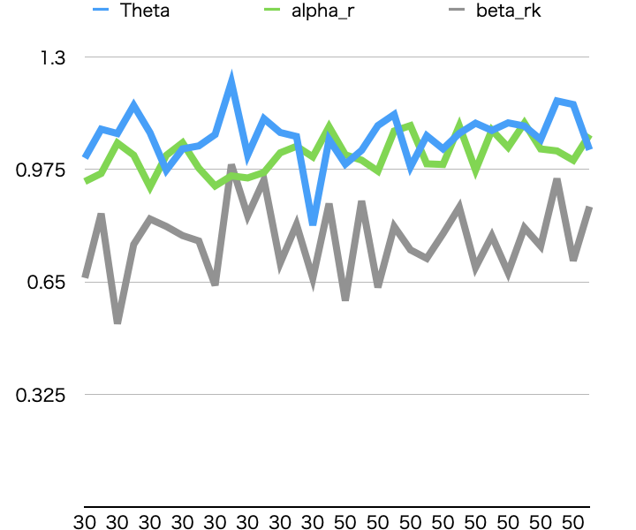
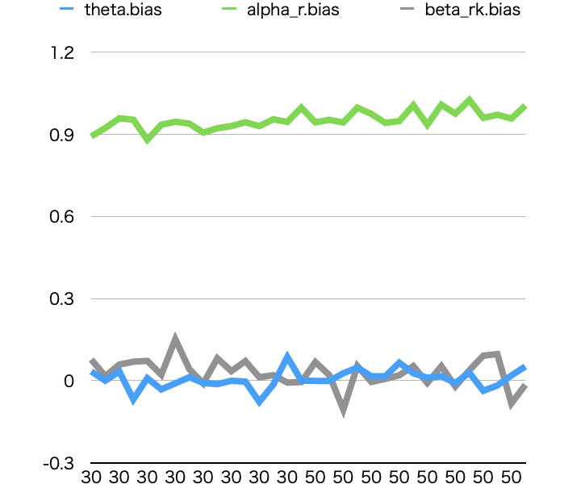
結果
Alpha_Rtを消してやってみたがあまり変わらず...？

Slide 4
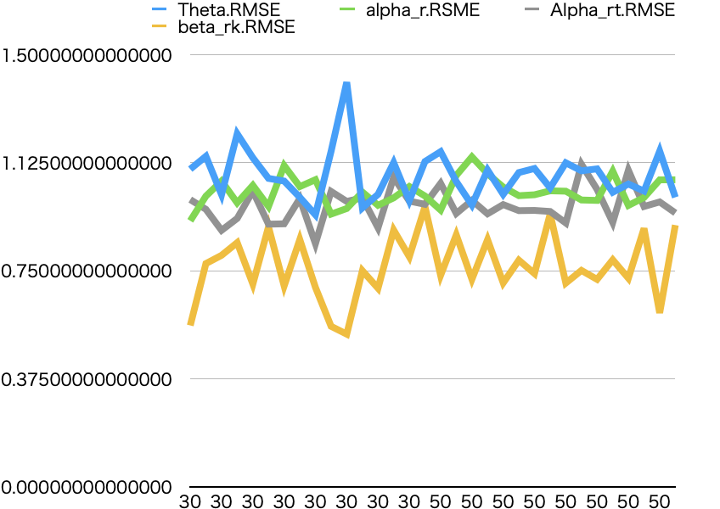
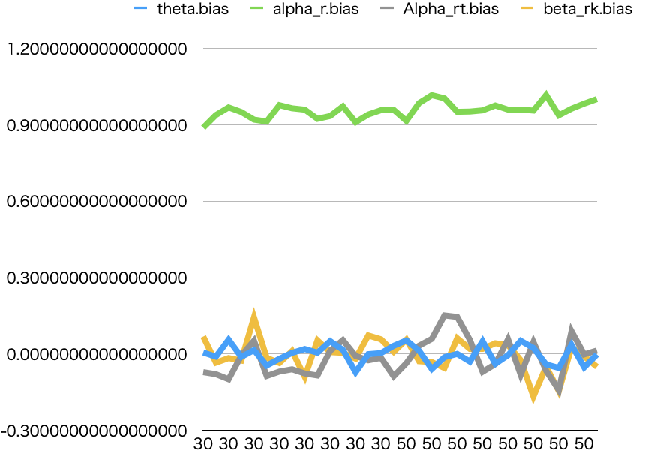
alpha_rtがある時の結果

Slide 5
来週やること
Alpha_rtをなくして既存モデルの方も回してみる
間違ってる箇所を探す
データ生成が違う？

